Slide 1
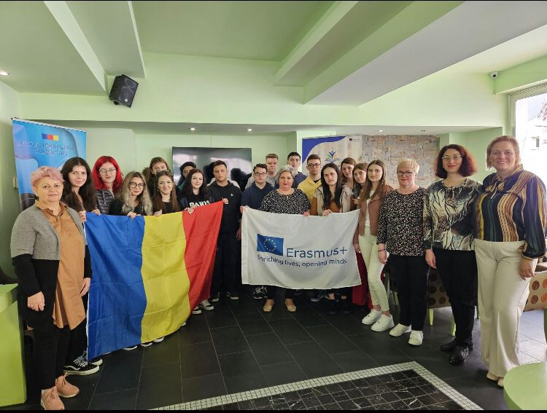

ERASMUS PLUS
2023-1-RO01-KA121-VET-000126623
Liceul Tehnologic Someș Dej

Slide 2
STAGIUL DE PREGATIRE
Stagiul de pregătire al claselor a Xa și a celor două clase de a XIa, au constat în examinarea elevilor cu un test la limba engleză, iar unul de specialitate. Iar mai apoi cu câte un interviu în limba engleză și română. După care profesorii au selectat câte 7 elevi din cele 3 clase de specialități diferite. După decizia profesorilor au început niște teste online pentru exersarea limbii și exprimării în limba engleză. Iar mai apoi ni s-a adus la cunoștință regulamentul.

Slide 3
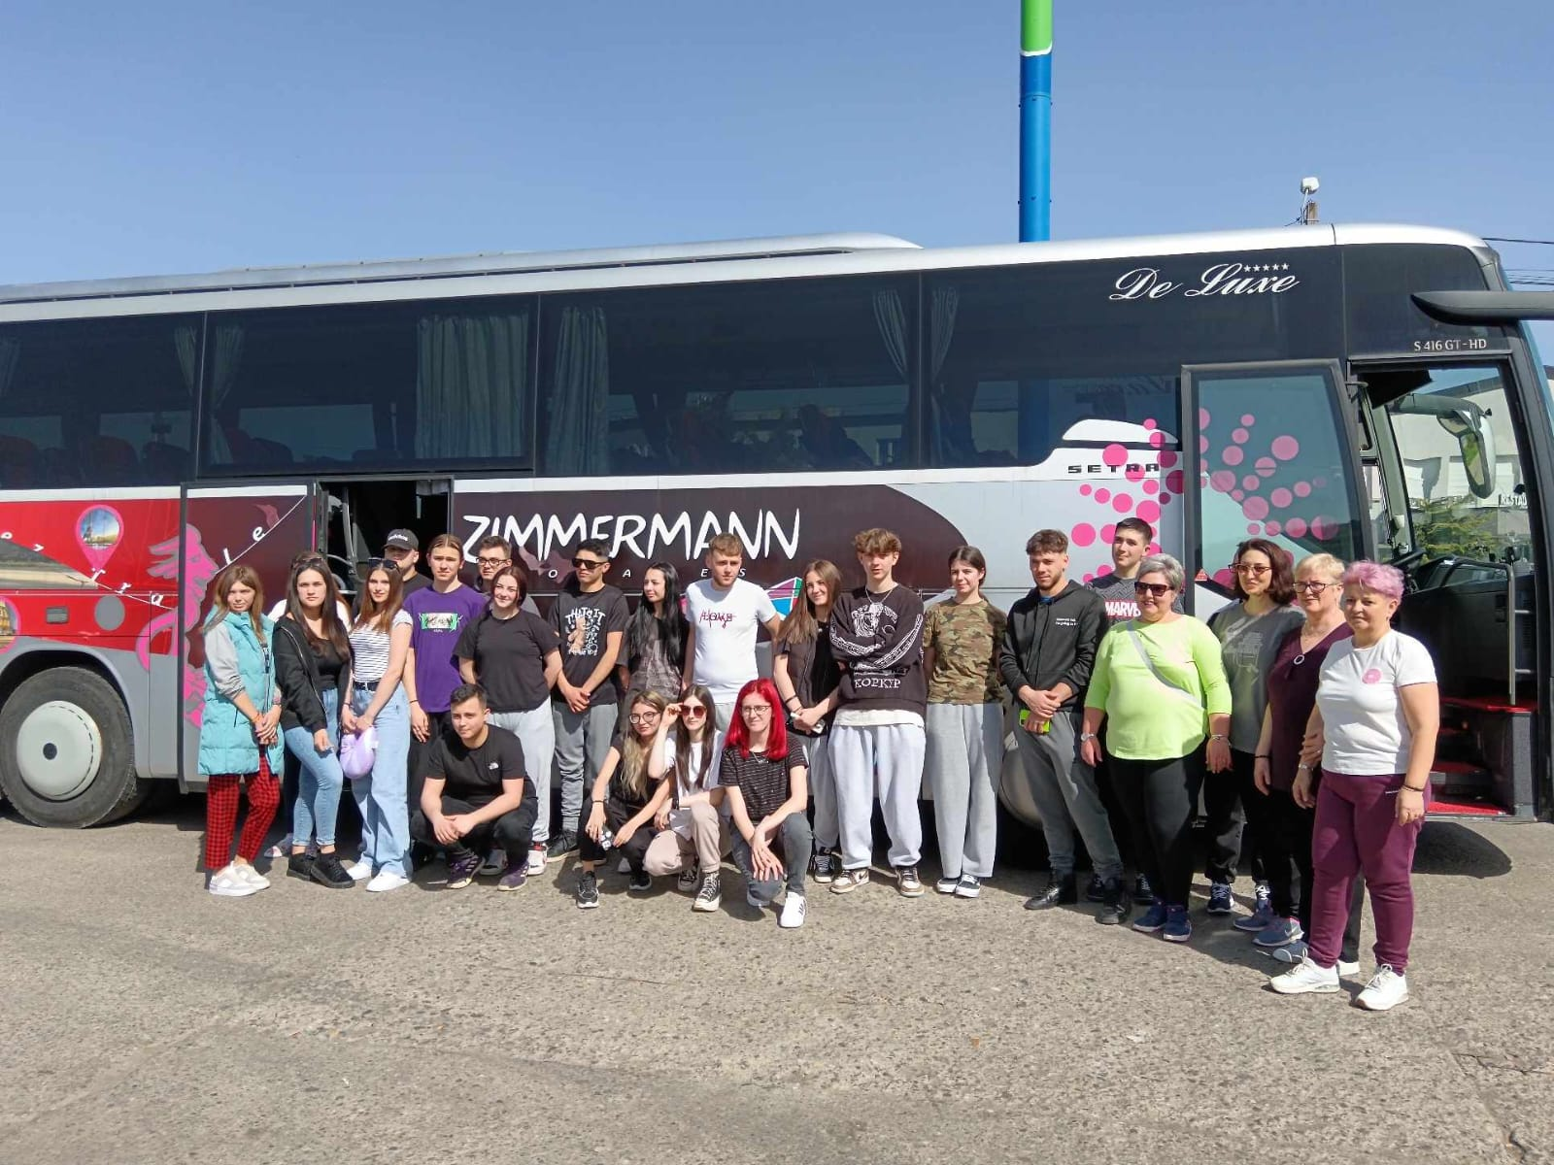
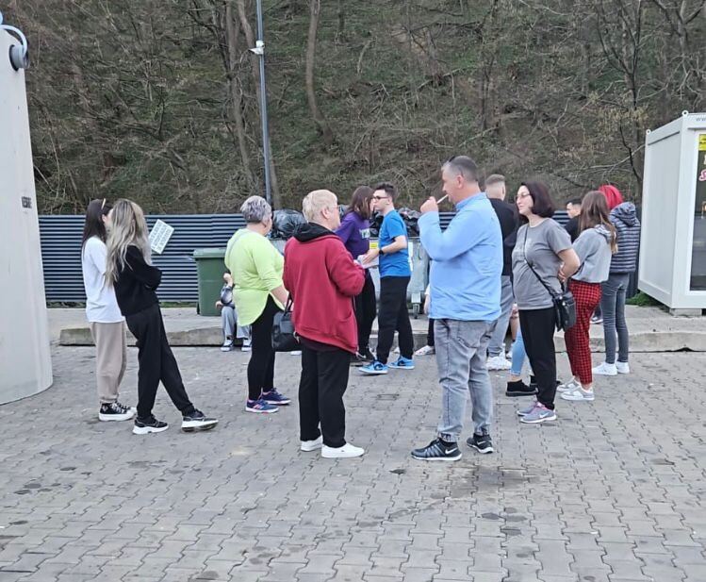
În data de 30 Martie 2024 la ora 14:00 cei 21 de elevi însoțiți de părinți și rude s-au întâlnit în stația de alimentare din Dej alături de cei 3 profesori însoțitori. A fost un drum lung și destul de obositor, iar în final s-a ajuns cu bine in Grecia pe data de 1 Aprilie 2024.
Ajunși în Grecia- Paralia Katerini, cu toții au fost așteptați cu brațele deschise și zâmbete de către proprietarii hotelului Akti Musson și desigur cu masa pregătită pentru elevii și profesorii școlii noastre.
După ce elevii și profesorii au luat masa și s-au cazat, au avut parte de câteva ore pentru odihnă și explorarea camerelor și al hotelului.
Mai pe seară, elevii împreună cu ghidul turistic au făcut un tur al stațiunii, care i-au impresionat și bucurat pe copii noștrii chiar și cadrele didactice.

